Slide 1
ГОДИШЕН ДОКЛАД ЗА НАРУШЕНИЯ НА ПРАВА, СВЪРЗАНИ С УПРАЖНЯВАНЕ ПРАВОТО НА ТРУД
2022 Г.

Slide 2
ИЗТОЧНИЦИ НА ИНФОРМАЦИЯ ЗА ДОКЛАДА
СТРУКТУРИТЕ НА КНСБ
СИГНАЛИ ОТ РАБОТЕЩИ
VOX KNSB
ГЛАВНА ИНСПЕКЦИЯ ПО ТРУДА
СИСТЕМА НА КНСБ ЗА СИГНАЛИ И ЧАТБОТ
МЕДИИ И СОЦИАЛНИ МРЕЖИ

Slide 3
ДАННИ ОТ ИЗПЪЛНИТЕЛНА АГЕНЦИЯ ГЛАВНА ИНСПЕКЦИЯ ПО ТРУДА ЗА 2022 .
БРОЙ ИЗВЪРШЕНИ ПРОВЕРКИ – 42 396 бр.
УСТАНОВЕНИ НАРУШЕНИЯ – 191 200 бр.
По осъществяване на трудовите правоотношения – 93 954 бр.
По здравословни и безопасни условия на труд – 96 402 бр.
Неизпълнени предписания – 1 172 бр.
СУМА НА ВЛЕЗЛИТЕ В СИЛА НАКАЗАТЕЛНИ ПОСТАНОВЛЕНИЯ И ОДОБРЕНИ СПОРАЗУМЕНИЯ – 11 004 431 лв.

Slide 4
ДАННИ ОТ СИГНАЛИ, ПОСТЪПИЛИ В СТРУКТУРИТЕ НА КНСБ ПРЕЗ 2022 Г.
19 625 СИГНАЛА

Slide 5
19 625 СИГНАЛА
НАРУШЕНИЯ | БРОЙ
Относно здравословни и безопасни условия на труд (ЗБУТ) и хигиена на труда | 3862
По повод заплащането на труда | 2940
Относно работното време и почивките | 2455
Относно ползване на отпуски | 2353
При започване на работа | 2347
Относно колективно трудово договаряне (КТД) | 1920
Относно спазването на синдикални права | 1425
Относно осигурителните права | 1267
При прекратяване на трудовото правоотношение | 1056

Slide 6
ТОП 10 НАРУШЕНИЯ НА ТРУДОВИТЕ ПРАВА В БЪЛГАРИЯ:
Възлагат ми работа, която не е свързана със задълженията ми по длъжностна характеристика.
Работодателят не организира безплатни медицински прегледи.
Не получавам допълнително възнаграждение за работата на отсъстващ колега, която аз извършвам.
Намеса на работодателя в дейността на синдикалната организация.
Работодателят не ми дава възможност да ползвам целия платен годишен отпуск.
Назначен съм на една длъжност, а работя друго.
Възлагат ми работа по време на отпуск/болничен, както и в почивните дни
Работя повече от 40 часа на седмица при петдневна работа седмица и не ми заплащат за положен извънреден труд.
Работодателят не изпълнява договорености в КТД.
Работодателят не ми е предоставил работно облекло и/или консумативи за работа.

Slide 7
НАРУШЕНИЯ ПРИ ЗАПОЧВАНЕ НА РАБОТА | бр.
Възлагат ми работа, която не е свързана със задълженията ми по длъжностна характеристика. | 612
Не ме запознаха с Правилника за вътрешния трудов ред. | 415
Работя без да ми е връчена длъжностна характеристика. | 399
Не ми връчиха копие от уведомлението за регистрация на сключения трудов договор в НАП. | 290
Нямам сключен писмен трудов договор. | 239
Работя на изпитателен срок без сключен трудов договор. | 214
Работя от разстояние без мое съгласие. | 178

Slide 8
НАРУШЕНИЯ ПО ПОВОД ЗАПЛАЩАНЕТО НА ТРУДА | БР.
Не получавам допълнително възнаграждение за работата на отсъстващ колега, която аз извършвам. | 563
Не ми заплащат за положен извънреден труд. | 380
Не ми заплащат за положен труд през почивни и празнични дни. | 328
Бавят ми плащането на месечната заплата. | 304
Не ми плащат командировъчните. | 303
Налагат ми глоби/незаконни удръжки към заплатата. | 240
Не ми заплащат за положен нощен труд. | 196
Времето, изработено над часовете по график при работа на сумирано изчисляване на работното време, не ми се заплаща като извънреден труд. | 186
Работодателят е въвел неизпълними норми, за да ми заплаща по-малко от минималната работна заплата за страната. | 160
Намаляват ми заплатата без мое съгласие. | 156
При работа на сумирано изчисляване на работното време не ми превръщат нощния труд в дневен и не ми го заплащат. | 124

Slide 9
НАРУШЕНИЯ, СВЪРЗАНИ С РАБОТНОТО ВРЕМЕ И ПОЧИВКИТЕ | БР.
Работя повече от 40 часа на седмица при петдневна работа седмица. | 379
Полагам извънреден труд без заповед на работодателя. | 330
Работодателят не ми позволява да ползвам две физиологични почивки по 15 мин. дневно. | 242
Работя повече от 12 часа на ден. | 200
Почивам между две смени по-малко от 12 часа. | 194
Работя при сумирано изчисляване на работното време и често ме уведомяват за промяна на смените. | 193
Работя от разстояние и получавам задачи от работодателя по e-mail/телефон и др. след изтичане на работното ми време. | 191
Не ме запознават своевременно с утвърдения график за смените при работа на сумирано изчисляване на работното време. | 187
Работодателят не ми позволява да ползвам обедната си почивка. | 176
Работя на сумирано изчисляване на работното време и почивам по-малко от 24 часа седмично. | 142
Работя на работно време с променливи граници и ми се нарушава междудневната почивка от 12 часа. | 124
Майка съм на дете до 6 години и работодателят ме принуждава да давам нощни смени без мое съгласие. | 97

Slide 10
НАРУШЕНИЯ ВЪВ ВРЪЗКА С ИЗПОЛЗВАНЕ НА ОТПУСКИТЕ | БР.
Работодателят не ми дава възможност да ползвам целия платен годишен отпуск. | 403
Задължават ме да използвам платен ми годишен отпуск през точно определен месец, без да има законово основание за това. | 388
Възлагат ми работя по време на отпуск/болничен. | 343
Принуждават ме да излизам в неплатен отпуск. | 255
Работодателят не ми разрешава отпуск по семейни причини. | 197
Работодателят не ми позволява ползване на платен годишен отпуск, без да има производствени причини за отлагането. | 177
Работя на ненормиран работен ден, а не получавам допълнителен отпуск за това. | 175
Работодателят не ми разрешава да ползвам отпуск за синдикална дейност, договорен в колективен трудов договор. | 172
Трудоустроен работник съм, а работодателят не ми осигурява ползване на не по-малко от 26 работни дни платен годишен отпуск. | 142
Работодателят ме принуждава 4 часа да работя в офиса, а другите 4 часа ги отчита като отпуск. | 101

Slide 11
НАРУШЕНИЯ ПРИ ПРЕКРАТЯВАНЕ НА ТРУДОВОТО ПРАВООТНОШЕНИЕ | БР
Нямам достъп до трудовата си книжка и др. мои документи. | 367
След прекратяване на трудовото правоотношение работодателят не ми изплати последната заплата или обезщетение. | 265
След прекратяване на трудовото правоотношение работодателят не ми върна или ми забави трудовата книжка. | 221
Прекратено ми е трудово правоотношение устно, без да ми е връчена писмена заповед или писмено предизвестие. | 203

Slide 12
НАРУШЕНИЯ НА ОСИГУРИТЕЛНИ ПРАВА | БР.
Назначен съм на една длъжност, а работя друго. | 398
Работодателят не ми издава в срок документи за осигурителен стаж, доход или категория труд. | 202
Работодателят не ми издава безплатно документи за осигурителен стаж, доход или категория труд. | 179
Работодателят не ми е определил правилно категорията труд. | 177
Работодателят не ми внася осигурителни вноски в определените от закона размери и срокове. | 158
Работодателят не ми плаща първите три дни от болничните. | 153

Slide 13
НАРУШЕНИЯ ПРИ КОЛЕКТИВНО ТРУДОВО ДОГОВАРЯНЕ (КТД) | БР
Отказ от страна на работодателя за договаряне в КТД на клаузи за по-високи работни заплати и/или допълнителни възнаграждения. | 370
Работодателят прилага клаузите в КТД спрямо нечленуващи в синдикална организация, страна по договора и/или неприсъединили се към КТД. | 330
Работодателят не изпълнява договорености в КТД. | 328
Работодателят бави преговорите, с цел да не бъде сключен КТД. | 299
Работодателят не предоставя на синдикалната организация поискана/необходима информация за водене на преговори за КТД. | 238
Работодателят не започва преговори за сключване на КТД в едномесечен срок от поканата. | 218
Отказ от страна на работодателя да бъде вписан сключения КТД в регистъра на Инспекция по труда. | 137

Slide 14
НАРУШЕНИЯ НА СИНДИКАЛНИ ПРАВА | БР.
Намеса на работодателя в дейността на синдикалната организация. | 415
Натиск от страна на работодателя върху синдикален лидер/работник/служител по повод синдикалното му членство. | 306
Действия от страна на работодателя, целящи закриване на синдикална организация. | 241
Противопоставяне на работодателя срещу създаване на синдикална организация. | 237
Дискриминация от работодател към работник/служител поради членството му в синдикат. | 226

Slide 15
НАРУШЕНИЯ НА ЗДРАВОСЛОВНИ И БЕЗОПАСНИ УСЛОВИЯ НА ТРУД (ЗБУТ) И ХИГИЕНА НА ТРУДА | БР
Не получавам средства за закупуване на очила за работата с видеодисплей. | 582
Работодателят не организира безплатни медицински прегледи. | 580
Температурата/качеството на въздуха/шума на работа не съответстват на нормативните изисквания. | 367
Не ми осигуряват консумативи за работа. | 330
Работодателят не ми е предоставил работно облекло. | 326
Работното ми облекло е некачествено/неподходящо. | 311
Обиждат ме по време на работа. | 311
Не ми провеждат редовно инструктажи по ЗБУТ. | 300
Работодателят не ми предоставя лични предпазни средства. | 274
Работното ми място не отговаря на ергономичните изисквания. | 242
Трудоустроен съм, а работата ми не е съобразена с предписанията от здравния орган. | 126
Работодателят не ме информира за опасностите при работа с опасни химични вещества и канцерогенни. | 113

Slide 16
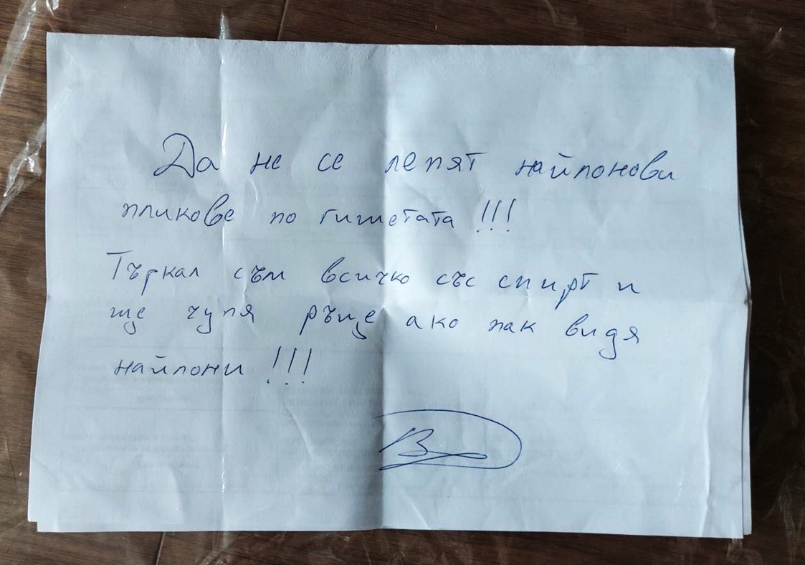
НАРУШЕНИЯ ОТНОСНО НАСИЛИЕ И ТОРМОЗ НА РАБОТНОТО МЯСТО

Slide 17
ОБЛАСТНИ ГРАДОВЕ С НАЙ-МНОГО ПОДАДЕНИ СИГНАЛИ КЪМ КНСБ ПРЕЗ 2022 Г.
1. Габрово
2. Пловдив
3. Сливен
4. Русе
5. Шумен
6. Силистра
7. Бургас
8. Стара Загора
9. Кюстендил
10. София-град

Slide 18
НАСТОЯВАНЕ НА КНСБ
Транспониране на
ДИРЕКТИВА
ОТНОСНО АДЕКВАТНИТЕ МИНИМАЛНИ РАБОТНИ ЗАПЛАТИ В ЕС
И НАСЪРЧАВАНЕ НА КОЛЕКТИВНОТО ТРУДОВО ДОГОВАРЯНЕ
ДО КРАЯ НА 2023 Г.

Slide 19
НАСТОЯВАНЕ НА КНСБ
НЕЗАБАВНО
КРИМИНАЛИЗИРАНЕ НА ДЕЯНИЯТА, НАСОЧЕНИ СРЕЩУ ПРАВОТО НА СДРУЖАВАНЕ В НАКАЗАТЕЛНИЯ КОДЕКС

Slide 20
ЗАКЛЮЧЕНИЯ, ПРЕПОРЪКИ, ИЗВОДИ
Да се гарантира правото на сдружаване, включително и конституционното право на сдружаване на работниците и служителите в синдикални организации и засилване на контрола на институции относно правото на сдружаване;
Криминализиране на деянията, насочени срещу правото на сдружаване в Наказателния кодекс;
Изменения и допълнения в Закона за МВР, в Закона за съдебната власт, в Закона за държавния служител, в Закона за обществените поръчки съгласно изискванията на 87 Конвенция на МОТ;
Нов подход в законодателното уреждане на правото на стачка, вкл. и за нов подход към разбирането за същността, значението и уреждането на колективните трудови спорове, опрян на стандартите на МОТ и на развитите в последните стотина години практики и законодателна база в старите държави-членки на ЕС, а и извън ЕС регулации.

Slide 21
ЗАКЛЮЧЕНИЯ, ПРЕПОРЪКИ, ИЗВОДИ
Да се набележат конкретни мерки (план за действие) за изменения в националното законодателство за развитие на колективното договаряне;
Изработване на методика и инструментариум за изчисляване покритието с КТД и мониторинг на процеса на различните равнища на сключване на колективни трудови договори - по предприятия, по общини, по сектори и икономически дейности и за страната като цяло;
Предприемане на мерки за увеличаване обхват на работниците и служителите с действащи О/БКТД и КТД на равнище предприятие.
Ратификация на Конвенция 151 на МОТ от 1978 г. за защита на правото на организация и процедури за определяне на условията на заетост в държавната администрация и Конвенция 154 на МОТ от 1981 г. за насърчаване на колективното трудово договаряне
Разширяване и обогатяване на предмета на колективното договаряне в посока покритие на работещите под атипични форми на заетост.

Slide 22
ГОДИШЕН ДОКЛАД ЗА НАРУШЕНИЯ НА ПРАВА, СВЪРЗАНИ С УПРАЖНЯВАНЕ ПРАВОТО НА ТРУД
КНСБ

